Slide 1
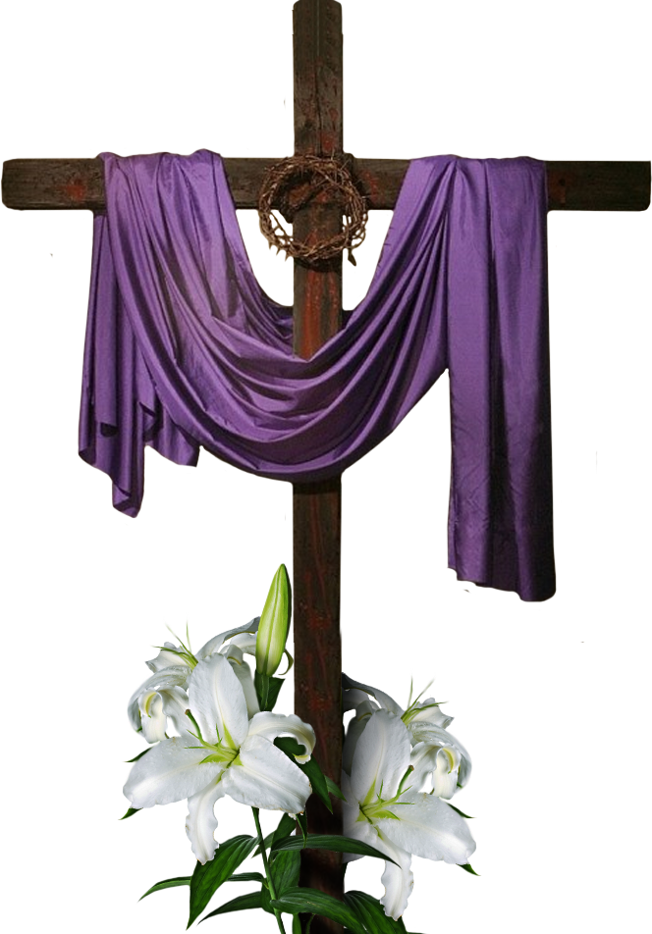
Lễ Giỗ Mãn Tang Ông Giuse NGUYỄN VĂN NHI 06 – 08 - 2023

Slide 2
Ca Nhập Lễ Từ trong đám mây Lm. Mi Trầm

Slide 3
TK1: Từ trong đám mây sáng chói có tiếng Chúa Cha phán rằng: Đây là con Ta yêu dấu các ngươi hãy nghe Lời Người.

Slide 4
Đk: Lời Người là chân lý là ánh sáng dẫn đưa con người. Cất bước theo Người ta không lầm đường lạc lối. Lời Người là chân lý là ánh sáng dẫn đưa con người. Cất bước theo Người ta đi về quê phúc vinh.

Slide 5
KINH VINH DANH

Slide 6
Chủ tế: Vinh danh Thiên Chúa trên các tầng trời. A+B: Và bình an dưới thế cho người thiện tâm.

Slide 7
A: Chúng con ca ngợi Chúa.
B: Chúng con chúc tụng Chúa. A: Chúng con thờ lạy Chúa.
B: Chúng con tôn vinh Chúa.

Slide 8
A: Chúng con cảm tạ Chúa vì vinh quang cao cả Chúa.
B: Lạy Chúa là Thiên Chúa, là Vua trên trời, là Chúa Cha toàn năng.

Slide 9
A: Lạy con một Thiên Chúa, Chúa Giêsu Kitô.
B: Lạy Chúa là Thiên Chúa, là Chiên Thiên Chúa là Con Đức Chúa Cha.

Slide 10
A: Chúa xóa tội trần gian, xin thương xót chúng con.
B: Chúa xóa tội trần gian, xin nhậm lời chúng con cầu khẩn.

Slide 11
A: Chúa ngự bên hữu Đức Chúa Cha, xin thương xót chúng con.
B: Vì lạy Chúa Giêsu Kitô, chỉ có Chúa là Đấng Thánh.

Slide 12
Chỉ có Chúa là Chúa, chỉ có Chúa là đấng tối cao.
A+B: Cùng Đức Chúa Thánh Thần trong vinh quang Đức Chúa Cha.
Amen.

Slide 14
Bài đọc 1.
Thánh vịnh 96.
Chúa là Vua hiển trị, là Đấng Tối Cao trên khắp địa cầu.
Bài trích sách ngôn sứ I-sai-a.

Slide 15
Thánh Vịnh 96 Lễ Chúa Hiển Dung Năm A Lm Kim Long 03 Câu

Slide 16
Đk: Chúa là Vua hiển trị, là Đấng Tối Cao trên khắp địa cầu.

Slide 17
Tk1: Chúa làm Vua, trái đất hãy nhảy mừng, ngàn quần đảo reo vui. Mây u ám phủ quanh Ngài. Công minh chính trực là bệ cung ngai Ngài.

Slide 18
Đk: Chúa là Vua hiển trị, là Đấng Tối Cao trên khắp địa cầu.

Slide 19
Tk2: Núi vội tan giống sáp trước nhan Ngài, là hoàng thượng dương gian. Công minh Chúa vang cung trời. Muôn dân ngắm nhìn tận tường ánh Thiên Nhan.

Slide 20
Đk: Chúa là Vua hiển trị, là Đấng Tối Cao trên khắp địa cầu.

Slide 21
Tk3: Chính vì đây: Chúa rất đỗi cao trọng, và vượt trổi nơi nơi. Muôn tâu Chúa, ôi siêu việt. Trên muôn thánh thần và toàn cõi thế gian.

Slide 22
Đk: Chúa là Vua hiển trị, là Đấng Tối Cao trên khắp địa cầu.

Slide 23
Bài đọc 2. Không một thọ tạo nào có thể tách
Được chúng ta ra khỏi tình yêu của Thiên Chúa thể hiện nơi Đức Kitô.
Bài trích thư thánh Phaolô tông đồ
Gởi tín hữu Rôma.

Slide 24
Đây là Con Ta yêu quí, làm vui thoả lòng Ta, hãy lắng nghe lời Người.
Alleluia - Alleluia:
Alleluia …

Slide 26
Lễ Giỗ Mãn Tang Ông Giuse NGUYỄN VĂN NHI 06 – 08 - 2023

Slide 27
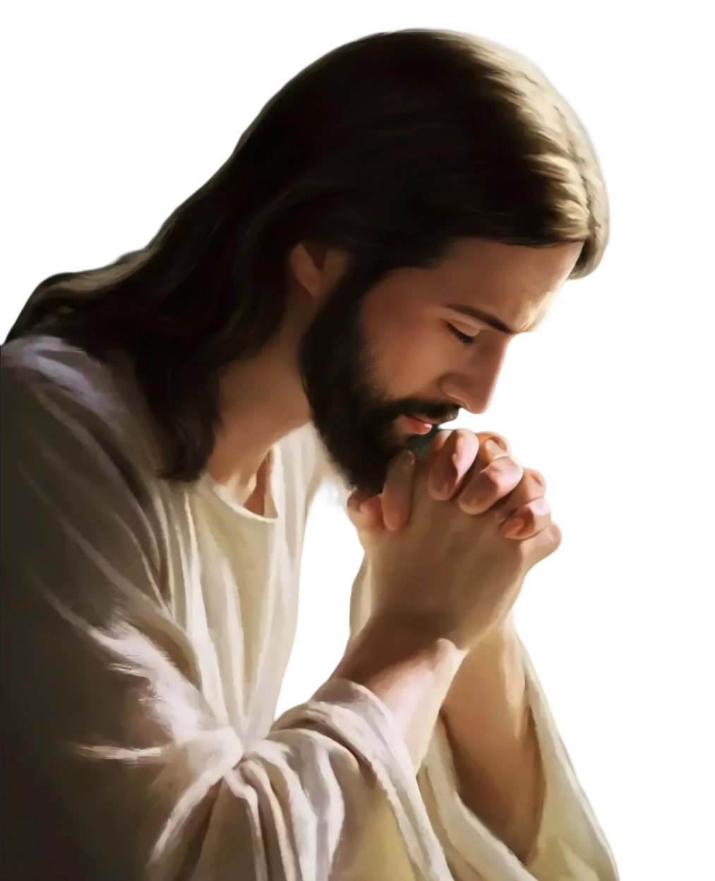
PHÚT THINH LẶNG
XIN CẦU CHO LINH HỒN
ÔNG GIUSE

Slide 28
KINH TIN KÍNH

Slide 29
Tôi tin kính một Thiên Chúa là Cha toàn năng, Đấng tạo thành trời đất, muôn vật hữu hình và vô hình.

Slide 30
Tôi tin kính một Chúa Giêsu Kitô, Con Một Thiên Chúa, Sinh bởi Đức Chúa Cha từ trước muôn đời.

Slide 31
Người là Thiên Chúa bởi Thiên Chúa, Ánh Sáng bởi Ánh Sáng, Thiên Chúa thật bởi Thiên Chúa thật,

Slide 32
được sinh ra mà không phải được tạo thành, đồng bản thể với Đức Chúa Cha: nhờ Người mà muôn vật được tạo thành.

Slide 33
Vì loài người chúng ta và để cứu độ chúng ta, Người đã từ trời xuống thế.

Slide 34
Bởi phép Đức Chúa Thánh Thần, Người đã nhập thể trong lòng Trinh Nữ Maria, và đã làm người.

Slide 35
Người chịu đóng đinh vào thập giá vì chúng ta, thời quan Phongxiô Philatô; Người chịu khổ hình và mai táng, ngày thứ ba Người sống lại như lời Thánh Kinh.

Slide 36
Người lên trời, ngự bên hữu Đức Chúa Cha, và Người sẽ lại đến trong vinh quang để phán xét kẻ sống và kẻ chết, Nước Người sẽ không bao giờ cùng.

Slide 37
Tôi tin kính Đức Chúa Thánh Thần là Thiên Chúa và là Đấng ban sự sống, Người bởi Đức Chúa Cha và Đức Chúa Con mà ra,

Slide 38
Người được phụng thờ và tôn vinh cùng với Đức Chúa Cha và Đức Chúa Con: Người đã dùng các tiên tri mà phán dạy.

Slide 39
Tôi tin Hội Thánh duy nhất thánh thiện công giáo và tông truyền.

Slide 40
Tôi tuyên xưng có một Phép Rửa để tha tội. Tôi trông đợi kẻ chết sống lại và sự sống đời sau. Amen.

Slide 42
Ca Dâng Lễ Lời Chân Thành
Kim Long

Slide 43
Đk: Lời chân thành dâng tiến như hương trầm bay tới trời cao. Nguyện Chúa Cha nhân từ nhận lễ hy sinh trên bàn thờ.

Slide 44
Tk1: Tưởng nhớ cho Chúa đã chịu chết khổ hình. Và cuộc Người Phục sinh cùng lên trời vinh sáng.

Slide 45
Đk: Lời chân thành dâng tiến như hương trầm bay tới trời cao. Nguyện Chúa Cha nhân từ nhận lễ hy sinh trên bàn thờ.

Slide 46
Tk3: Nguyện Chúa thương đoái những người đã ly trần. Dìu về trời quang vinh tụng ca tình yêu Chúa.

Slide 47
Đk: Lời chân thành dâng tiến như hương trầm bay tới trời cao. Nguyện Chúa Cha nhân từ nhận lễ hy sinh trên bàn thờ.

Slide 50
Ca Nguyện Hiệp Lễ Chúa Biến Hình Huỳnh Minh Kỳ - Đinh Công Huỳnh

Slide 51
Tk1: Trên ngọn núi Ta-bor ánh quang Người nên sáng ngời. Môn đệ ngủ say sưa chợt tỉnh giấc thấy Chúa biến hình. Mây phủ kín không gian từ cao có lời tuyên phán: “Đây là chính Con Ta các ngươi hãy lắng nghe lời Người”.

Slide 52
Đk: Hãy biến đổi xa lợi danh thế trần. Sống với Chúa tâm hồn sẽ thanh nhàn. Chúa giúp sức cho niềm tin vững vàng. Hãy giũ hết bao tội lỗi đã mang.

Slide 53
Tk2: Trong cuộc sống bon chen dẫu bao niềm vui nỗi sầu. Con hưởng nếm vinh quang và cay đắng như Chúa hôm nào. Cho dù những phong ba nguyện xin kết hiệp cùng Chúa. Tâm hồn mãi an vui sống trong Ngài sướng vui ngập tràn

Slide 54
Đk: Hãy biến đổi xa lợi danh thế trần. Sống với Chúa tâm hồn sẽ thanh nhàn. Chúa giúp sức cho niềm tin vững vàng. Hãy giũ hết bao tội lỗi đã mang.

Slide 55
Tk3: Bao thử thách gian nan Chúa ơi, nguyện xin dắt dìu. Xin củng cố cho con niềm tin mãi kiên vững nơi Ngài. Bao sợ hãi nguy nan đời con trông cậy vào Chúa. Xin Ngài dẫn đưa con giữa gian trần quyết không sờn lòng.

Slide 56
Đk: Hãy biến đổi xa lợi danh thế trần. Sống với Chúa tâm hồn sẽ thanh nhàn. Chúa giúp sức cho niềm tin vững vàng. Hãy giũ hết bao tội lỗi đã mang.

Slide 57
PHÚT THINH LẶNG
XIN CẦU CHO LINH HỒN
ÔNG GIUSE

Slide 58
Lễ Giỗ Mãn Tang Ông Giuse NGUYỄN VĂN NHI 06 – 08 - 2023

Slide 59
Ca Kết Lễ Tình cha nghĩa mẹ Nguyễn Duy

Slide 60
Tk1: Cho con làm người bàn tay cha nâng đỡ chở che. Cho con vào đời mẹ thương yêu dạy con bước đi. Cho con thắm nụ cười, cho con lớn thành người. Ôi tình mẹ cha qua bao la ôi tình thương đó tự biển xa

Slide 61
Đk: Nguyện Chúa xuống muôn ơn cho cha mẹ của con. Được mãi mãi an khang đi qua từng năm tháng. Dù đời bao sóng gió thì lòng con vẫn nhớ. Trọn niềm tin yêu Chúa đền đáp ân tình mẹ cha.

Slide 62
Tk2: Uống nước nhớ nguồn làm con luôn thảo kính mẹ cha. Uống nước nhớ nguồn người ơi xin đừng quên nghĩa ân. Bay cao đến tận trời, vinh quang lúc thành tài. Xin người hay nhớ những công ơn sinh thành nuôi dưỡng của mẹ cha.

Slide 63
Đk: Nguyện Chúa xuống muôn ơn cho cha mẹ của con. Được mãi mãi an khang đi qua từng năm tháng. Dù đời bao sóng gió thì lòng con vẫn nhớ. Trọn niềm tin yêu Chúa đền đáp ân tình mẹ cha.

Slide 64
Lễ Giỗ Mãn Tang Ông giuse NGUYỄN VĂN NHI 06 – 08 - 2023

